Slide 1
Как бороться с рутиной и находить вдохновение в повседневности
Путиев Евгений Михайлович
Учитель начальных классов,
председатель СМП школы 1095 г.Москва,
участник городского проекта по реализации преемственности в системе школа-вуз-школа #САМПстудентам от Столичной ассоциации молодых педагогов

Slide 2
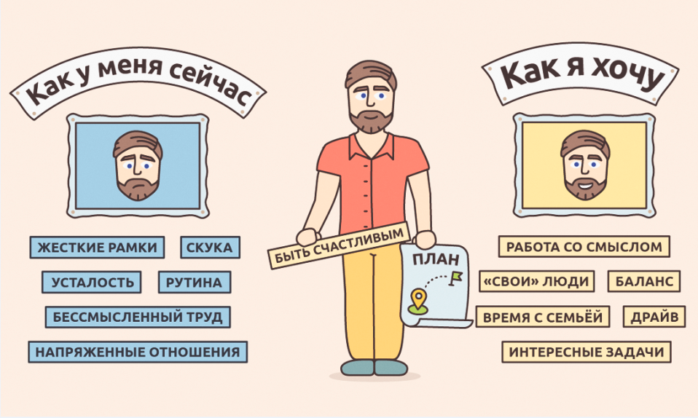
Рутина — это однообразная, механически выполняемая работа, а также консервативный, годами заведённый распорядок

Slide 3
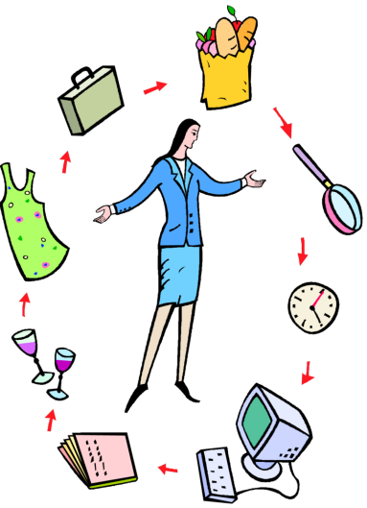
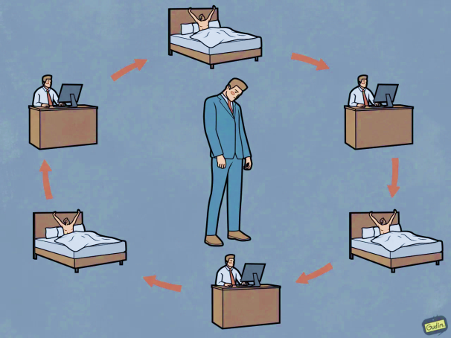
РУТИНА
ХОРОШО?
ПЛОХО?

Slide 4
Мозг против Разума

Slide 5

Игра – упражнение «Два брата»

Slide 6
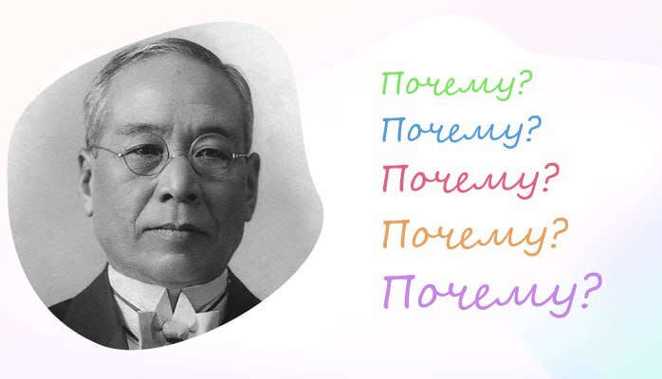
Игра – упражнение «Почемучка»
Сакити Тойода - японский предприниматель, изобретатель и промышленник. Автор техники «5 почему»

Slide 7
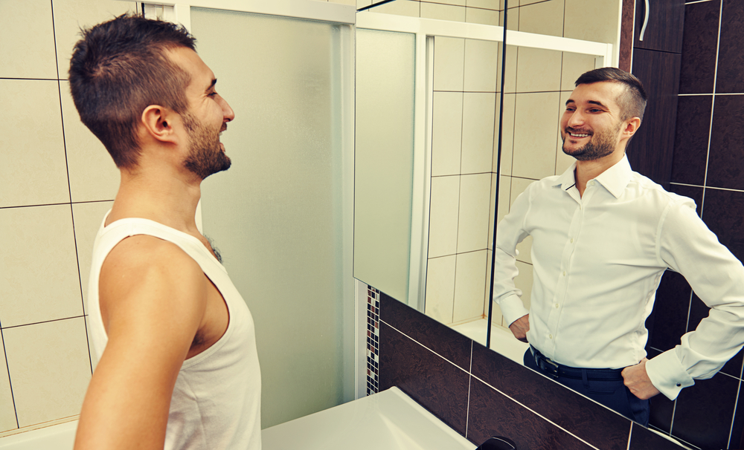
Игра – упражнение «Я хороший, потому что…»

Slide 8
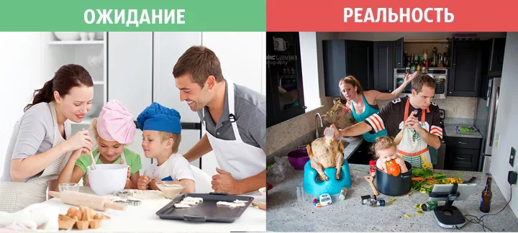

Slide 9

Чек-лист – лучший инструмент для организации и планирования любой деятельности, особенно карьерного развития

Slide 10
Спасибо за внимание!
Готов выслушать ваши вопросы!

Slide 11
Источники
https://avatars.mds.yandex.net/i?id=538dfccad676c3587b667b29cde41e09_l-5235960-images-thumbs&n=13
https://blog.skillbox.kz/razvitie/rutina-chto-jeto-takoe-s-tochki-zrenija-psihologii-skillbox-media/
https://brodude.ru/8-sposobov-izbavitsya-ot-skuchnoj-rutiny-i-nachat-zhit-na-polnuyu/

Slide 12









Наши
социальные сети

